Slide 1
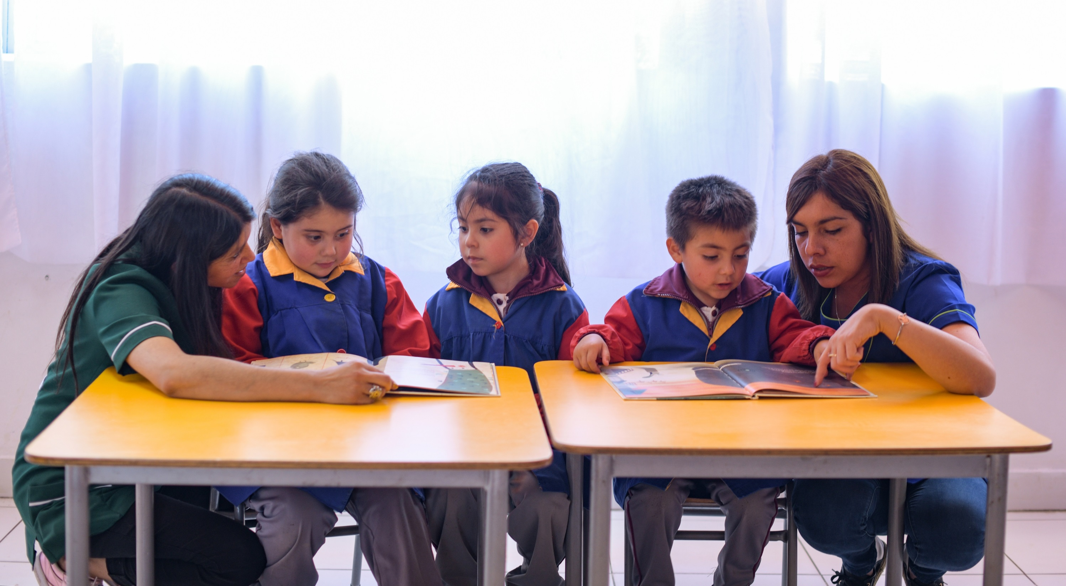
Séptima Reunión de Apoderados y Apoderadas

Slide 2

¿Recuerda lo que significa
Ausentismo Crónico?
Es cuando su hijo/a falta el 10% o más
de los días de clases en un año escolar completo
En Chile, un año escolar tiene 180 días de clases aprox.
¿Cuánto es el 10% de 180 días?
18 días
Por lo tanto, si su hijo/a falta 18 días o más en el año escolar, tiene ausentismo crónico

Slide 3

REEMPLAZAR POR LOGO ESCUELA
Y el Ausentismo Crónico puede traer consecuencias negativas en el rendimiento de su hijo/a en 1° y 5°año Básico.

Slide 4
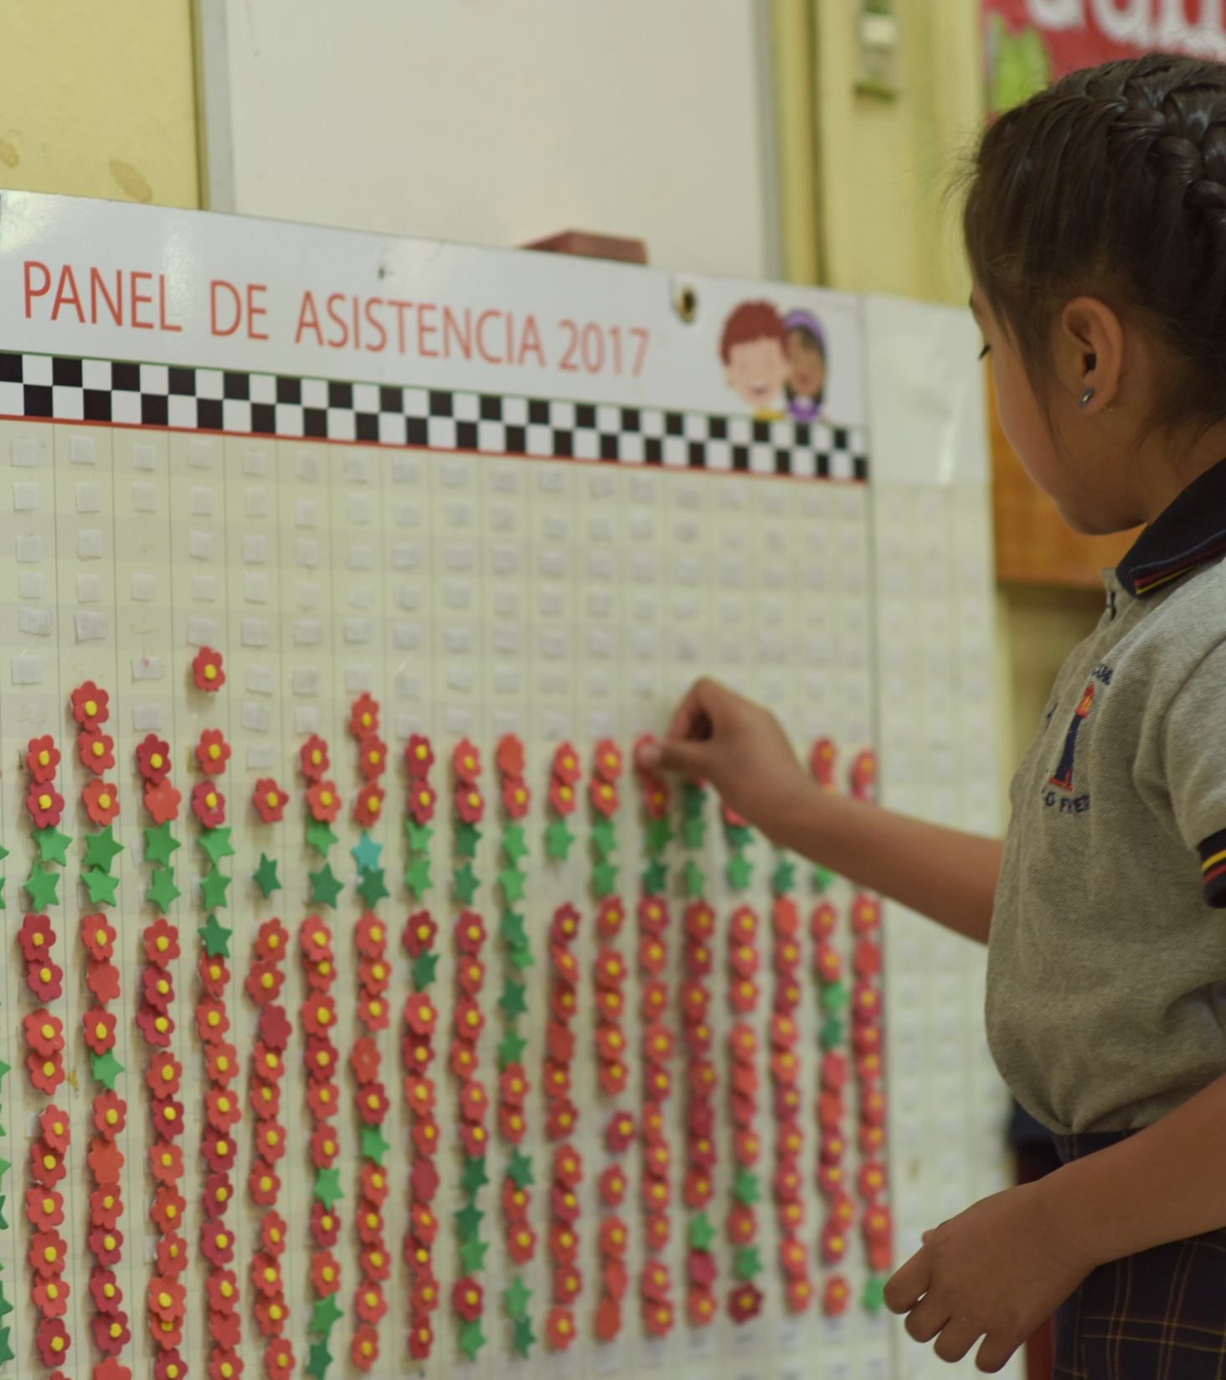
REEMPLAZAR POR LOGO ESCUELA
Como escuela nos importa la asistencia de sus hijos/as, porque no queremos que pierdan aprendizajes claves para los años posteriores.

Slide 5
¿Usted sabe cuántos días ha faltado su hijo o hija desde marzo hasta el día de hoy?
REEMPLAZAR POR LOGO ESCUELA
Observe el reporte de ausentismo mensual acumulativo de su hijo/a como el siguiente ejemplo:
Sume la cantidad de días ausentes de marzo hasta hoy
Nombre de su hijo/a | Días ausentes Marzo | Días ausentes Abril | Días ausentes Mayo | Días ausentes Junio | Días ausentes Julio | Días ausentes Agosto | Días ausentes Sept. | Días ausentes Octubre | Días ausentes Nov. | Total días ausentes
María | 2 | 2 | 3 | 1 | 0 | 2 | 4

Slide 6

Mire la situación de ausentismo de su hijo/a desde marzo hasta hoy que estamos finalizando el año escolar…
REEMPLAZAR POR LOGO ESCUELA
Si su hijo/a falta 18 días o más ya presenta Ausentismo Crónico
Si su hijo/a falta entre 13 y 17
días presenta riesgo de tener
Ausentismo Crónico
Si su hijo/a falta menos de 12 días
no presenta ningún riesgo

Slide 7

REEMPLAZAR POR LOGO ESCUELA
¿Sabía Ud. que desde 1° año básico la asistencia de su hijo/a es clave para pasar de curso?

Slide 8
¡Necesitamos su compromiso
REEMPLAZAR POR LOGO ESCUELA
como familia para que sus hijos e hijas NO FALTEN A CLASES!

Slide 9
¡Muchas gracias!
REEMPLAZAR POR LOGO ESCUELA

